Slide 1
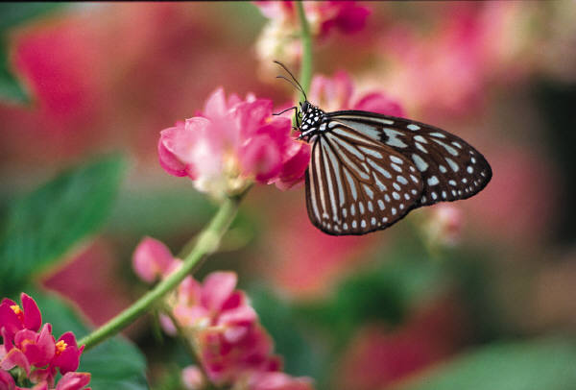
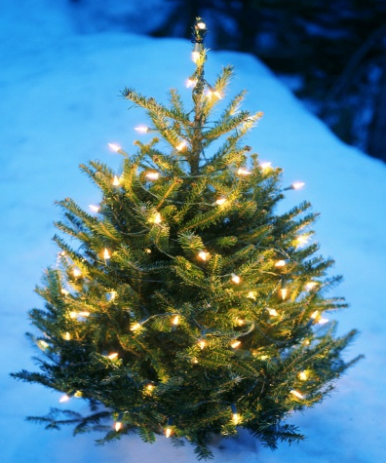
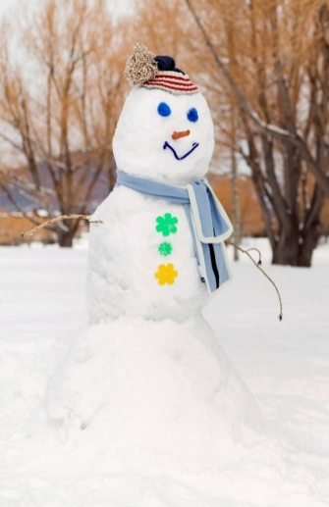
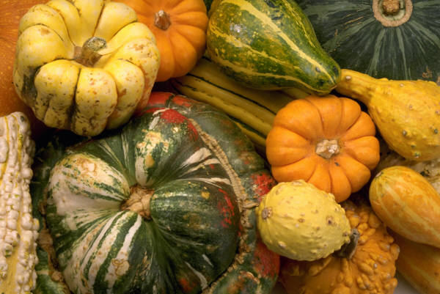
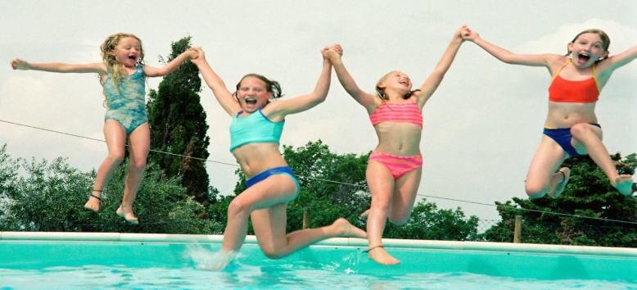
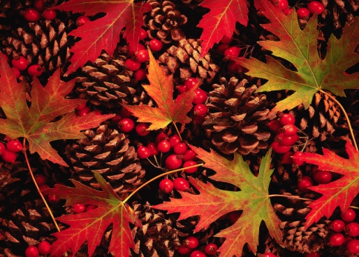

Elektronická učebnice - I. stupeň Základní škola Děčín VI, Na Stráni 879/2 – příspěvková organizace Svět kolem nás
12.1 Rozmanitost přírody – ROČNÍ OBDOBÍ
A JEJICH ZMĚNY V POČASÍ
Který obrázek patří k jakému ročnímu období?
Autor: Mgr. Vladimíra Jaborová
Notes:
Víte, kdo způsobuje angínu, chřipku, nebo neštovice?

Slide 2
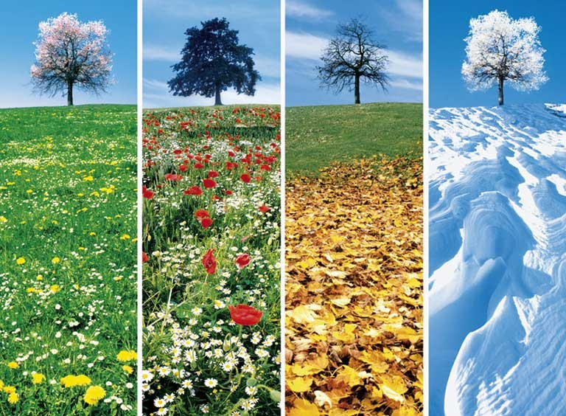
12.2 Co už víš?
Elektronická učebnice - I. stupeň Základní škola Děčín VI, Na Stráni 879/2 – příspěvková organizace Svět kolem nás
Roční období
Rok má:
► 365 dní
►4 roční období
►12 měsíců
1 měsíc má 4 týdny,
1 týden 7 dní.
Dny v týdnu:
►pondělí
►úterý
►středa
►čtvrtek
►pátek
►sobota
►neděle
jaro
léto
podzim
zima

Slide 3
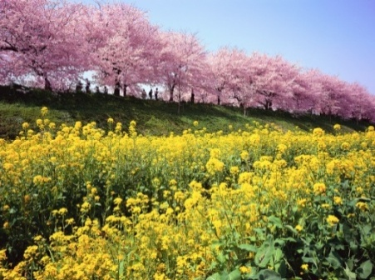
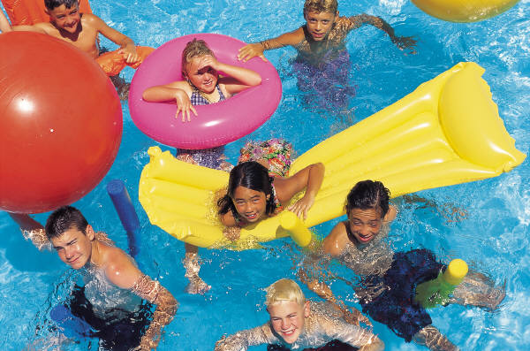
12.3 Co si řekneme nového?
Elektronická učebnice - I. stupeň Základní škola Děčín VI, Na Stráni 879/2 – příspěvková organizace Svět kolem nás
Jaro
Jarní měsíce: březen, duben, květen.
Jaro začíná 21. března. Je to den jarní rovnodennosti. Od tohoto dne se dny prodlužují a noci zkracují.
Příroda se začíná probouzet po zimě. Průměrná denní teplota bývá 10 – 15 °C. Noci jsou studené, ale dny mohou být už teplé . Počasí bývá proměnlivé – od slunečného po deštivé.
Rozkvétají květiny a stromy, roste tráva. Zvířatům se rodí mláďata.
Často potřebujeme holínky a deštník.
Léto
Letní měsíce: červen, červenec, srpen.
Léto začíná 21. června. Je to den letního slunovratu (nejdelší den a nejkratší noc).
Od tohoto dne se dny zkracují a noci prodlužují.
Počasí bývá slunečné nebo polojasné, obvyklá denní teplota 20 – 25°C, vyskytují se bouřky.
Červenec a srpen jsou prázdniny. Trávíme hodně času v přírodě, pozorujeme rostliny a zvířata. Jezdíme s rodiči na dovolenou a letní tábory. Užíváme si koupání , většinou nám postačí tričko, kraťasy a plavky.

Slide 4
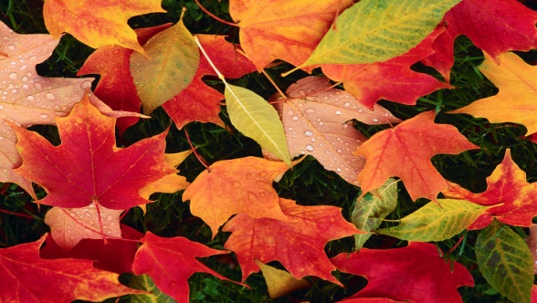
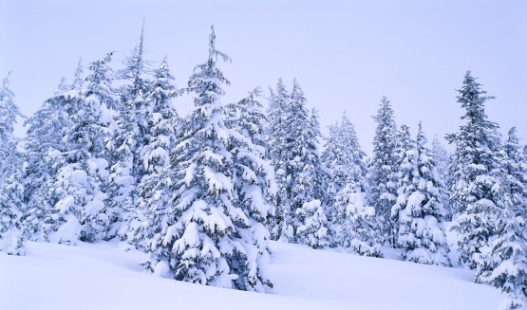
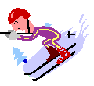
12.4 Co si řekneme nového?
Elektronická učebnice - I. stupeň Základní škola Děčín VI, Na Stráni 879/2 – příspěvková organizace Svět kolem nás
Podzim
Podzimní měsíce: září, říjen, listopad.
Podzim začíná 23. září. Je to den podzimní rovnodennosti
(den i noc jsou stejně dlouhé). Od tohoto dne se dny zkracují a noci prodlužují.
Rána jsou často mlhavá a někdy i mrazivá. Průměrná teplota je kolem 10°C, hodně prší a fouká vítr.
Příroda se začíná připravovat na zimu. Zvířata si dělají zásoby, stromy ztrácí listy. Sklízíme ovoce a zeleninu, chodíme na houby.
Tepleji se oblékáme, potřebujeme pláštěnku.
Zima
Zimní měsíce: prosinec, leden, únor.
Zima začíná 21. prosince. Je to den zimního slunovratu (nejdelší noc a nejkratší den v roce). Od tohoto dne se dny prodlužují a noci zkracují.
Je to nestudenější období roku. Obvyklá teplota je kolem 0°C, často může být až -10°C. Sněží a mrzne.
Většina zvířat spí zimním spánkem. Lidé raději vyhledávají teplo domova. Užíváme si sněhu a zimních sportů. Těšíme se z Vánoc. Teple se oblékáme, nesmíme zapomenout na čepici, rukavice a šálu.

Slide 5

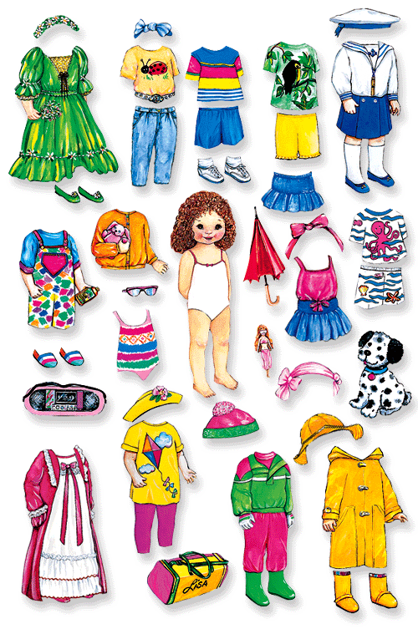
12.5 Procvičení a příklady
Elektronická učebnice - I. stupeň Základní škola Děčín VI, Na Stráni 879/2 – příspěvková organizace Svět kolem nás
Vyprávějte, jaké bývá počasí na jaře, v létě, na podzim, v zimě.
Hra: Učitel říká střídavě: slunečno, oblačno, prší, padají kroupy, bouřka…Děti předvádí, jak se při takovém počasí cítí.
Hra: Jeden žák předstoupí před třídu a předvádí, jaké může
počasí být. Ostatní hádají, kdo uhodne – vymění se.
4. Při Vv zkus nakreslit, jaké počasí nebo roční období máš nejraději.
Při Čj pak každý může svůj obrázek popsat a vyjádřit, proč si to
zvolil.
5. Při Hv zkuste napodobit pomocí nástrojů zvuk deště, padající
kroupy, krásné sluneční počasí, silný vítr, bouřku…
6. Jakou pomůcku potřebujeme na měření venkovní teploty?
7. Na obrázku je holčička. Zkus jí poradit, které oblečení si
má obléknout, pokud je venku deštivo, slunečno a horko…
do divadla, do školy…

Slide 6
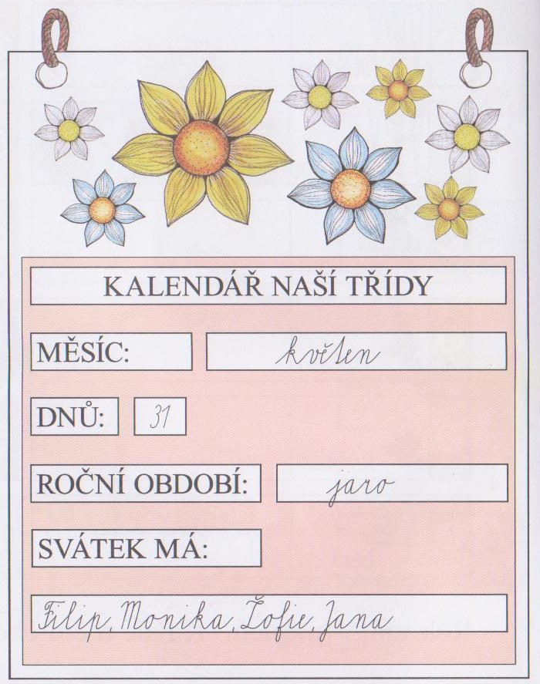
12.6 Kalendář třídy
Elektronická učebnice - I. stupeň Základní škola Děčín VI, Na Stráni 879/2 – příspěvková organizace Svět kolem nás
Vyrobte si kalendář třídy.
Utvořte ve třídě 12 skupin žáků.
Každá skupina vyrobí jeden list kalendáře.
List kalendáře ozdobte obrázky vhodnými pro danou roční dobu.
Obrázky můžete také namalovat nebo vystříhat a nalepit z různých časopisů.
S pomocí paní učitelky vytvořte děrovačkou otvory pro navlečení provázků.
Listy kalendáře seřaďte a provázky svažte tak, aby se listy daly otáčet.
Kalendář si ve třídě zavěste na viditelné místo.

Slide 7
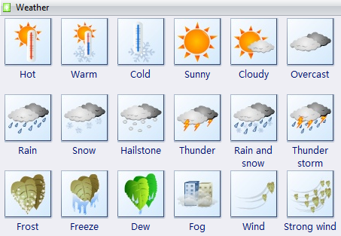
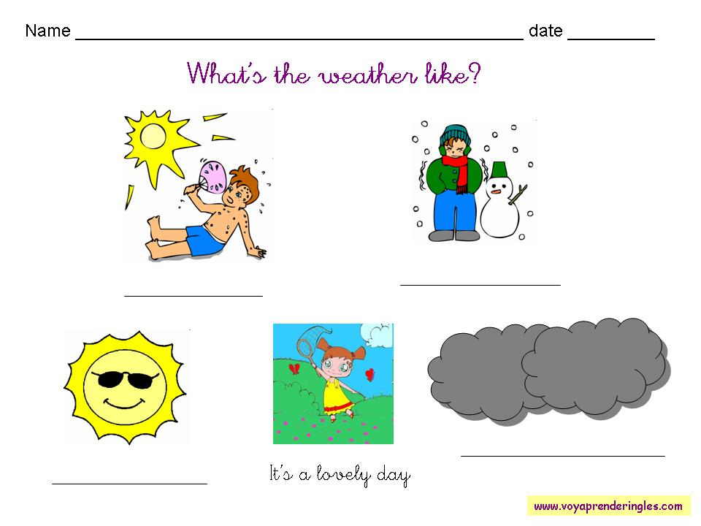
12.7 Weather
Elektronická učebnice - I. stupeň Základní škola Děčín VI, Na Stráni 879/2 – příspěvková organizace Svět kolem nás
weather – počasí
What´s the weather like? Jaké je počasí?

Slide 8
12.8 Test znalostí
Elektronická učebnice - I. stupeň Základní škola Děčín VI, Na Stráni 879/2 – příspěvková organizace Svět kolem nás
1. Jaké jsou jarní měsíce? a/ jaro, léto, podzim, zima b/ sobota, neděle c/ březen, duben, květen d/ leden, únor, březen | 3. Co znamená den podzimní rovnodennosti? a/ všichni lidé jsou si rovni b/ děti mají rovně sedět c/ začíná podzim, den i noc jsou stejně dlouhé d/ můžeme být dlouho venku
2. Jak se oblékáme v zimě? a/ bundu, čepici, rukavice b/ plavky c/ kraťasy a triko d/ letní šaty a pláštěnku | 4. Kdy jsou velké letní prázdniny? a/ celou zimu b/ v sobotu a neděli c/ březen, duben d/ červenec, srpen
Správné odpovědi:
c
a
c
d
Test na známku

Slide 9
Elektronická učebnice - I. stupeň Základní škola Děčín VI, Na Stráni 879/2 – příspěvková organizace Svět kolem nás
12.9 Použité zdroje, citace
Obrázky z databáze klipart
http://www.puzzle-puzzle.cz/zbozi/3000-ctvero-rocnich-obdobi-2801 - slide č. 2
http://www.edrawsoft.com/clipart-weather.php – slide č. 7
http://flashcardsforkids.blogspot.com/search/label/Weather - slide č. 7
http://www.thefeltsource.com/Doll-Felt-Lindsey.html - slide č. 5
Jaroslava Fukanová, Věra Štiková: Já a můj svět, prvouka pro 1. ročník – pracovní učebnice, nakladatelství Nová škola 2007, str. 56 – slide č. 6

Slide 10
Elektronická učebnice - I. stupeň Základní škola Děčín VI, Na Stráni 879/2 – příspěvková organizace Svět kolem nás
12.10 Anotace
Autor | Mgr. Vladimíra Jaborová
Období | 01 – 06/2012
Ročník | 1. – 3. ročník
Klíčová slova | Roční období a jeho změny v počasí, oblékání.
Anotace | Prezentace popisující roční období a jeho změny v počasí.

